Slide 1



Template?
ΓΕΝΝΗΤΙΚΑ ΟΡΓΑΝΑ ΤΗΣ ΓΥΝΑΙΚΑΣ
Πλιζ όχι ροζ, μωβ, πρασινο, μαρεσουν τα μπλε του εκπα
Θεόδωρος Μαριόλης Σαψάκος
Καθηγητής
Email: theodorosmariolis@yahoo.gr
Τ: 6972910328

Slide 2
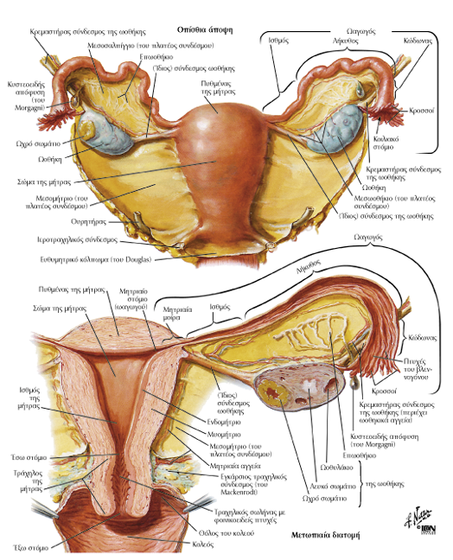
Έσω
  ωοθήκες
  ωαγωγοί
  μήτρα
  κολεός

Slide 3
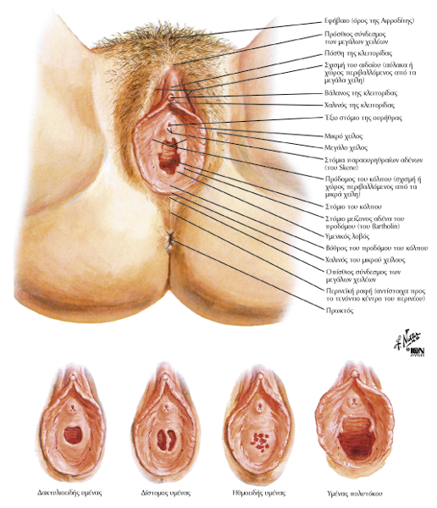
Έξω
  εφήβαιο
  μικρά και μεγάλα χείλη του αιδοίου
  κλειτορίδα
  αδένες του Bartholin
  πρόδομος του κόλπου

Slide 4
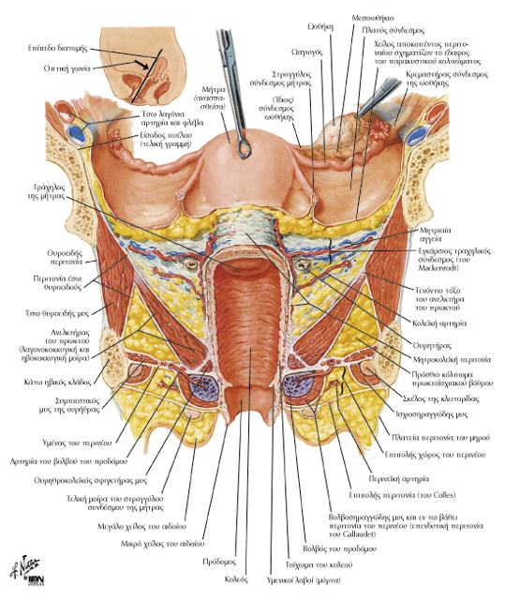
Κολεός
Δομή:
  ινομυώδης σωλήνας μήκους 7–9 εκ. περίπου
  έχει πρόσθιο και οπίσθιο τοίχωμα
  ο πρόσθιος και ο οπίσθιος κολπικός θόλος σχηματίζονται λόγω της εισόδου τμήματος του τραχήλου της μήτρας εντός του κολεού
Ανατομική θέση:
  εκτείνεται μεταξύ τραχήλου μήτρας και προδόμου του κολεού
  φέρεται μπροστά και κάτω στην πύελο
  διατρυπά το ουρογεννητικό διάφραγμα
  επικοινωνεί με το στόμιο του τραχήλου

Slide 5
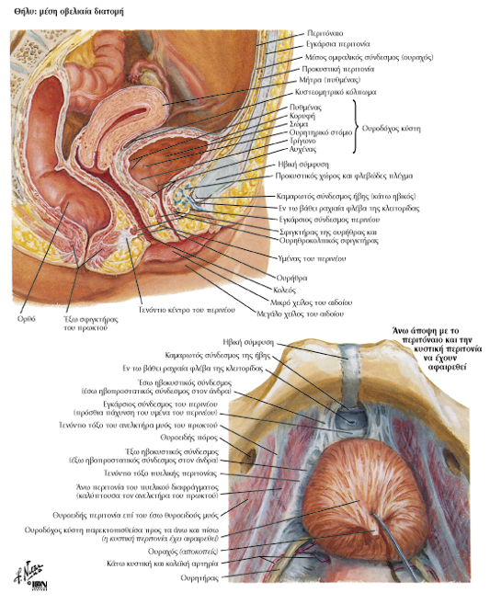
Κολεός
Ανατομικές σχέσεις:
  πίσω από τον τράχηλο της μήτρας, την ουροδόχο κύστη, τους ουρητήρες και την ουρήθρα
  μπροστά από το ορθό
  στα πλάγια έχει σχέση με τους ουρητήρες
  το κάτω στόμιο διέρχεται από το ουρογεννητικό διάφραγμα
  προς τα κάτω σχετίζεται με το κέντρο του περινέου
  κάτω τριτημόριο → επιπολής βουβωνικοί λεμφαδένες

Slide 6
Κολεός
Σφιγκτήρες του κολεού:
  ηβοκοκκυγικός μυς
  ουρογεννητικό διάφραγμα
  βολβοσηραγγώδης
Αρτηριακή παροχή:
  μητροκολεϊκές αρτ. (κλάδοι της μητριαίας αρτ.)
  αρτηριακοί κλάδοι από την έσω θυροειδή αρτ.
  μέση ορθική αρτ. (κλάδοι της έσω λαγόνιας αρτ.)
Φλεβική αποχέτευση:
  μητροκολεϊκές φλέβες (εκβάλλουν στη μητριαία φλέβα)
  φλέβες που εκβάλλουν στην έσω θυροειδή και τη μέση ορθική φλέβα

Slide 7
Κολεός
Λεμφική αποχέτευση:
  άνω τριτημόριο → έσω και έξω λαγόνιοι λεμφαδένες
  μέσο τριτημόριο → έσω λαγόνιοι λεμφαδένες
  κάτω τριτημόριο → επιπολής βουβωνικοί λεμφαδένες
Νεύρωση:
  μητροκολεϊκό πλέγμα
  κάτω υπογάστριο
  πυελικά σπλαγχνικά νεύρα

Slide 8
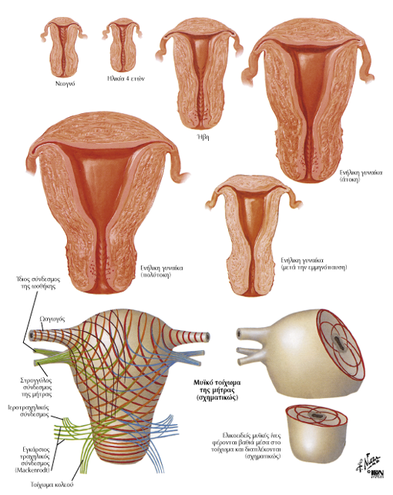
Μήτρα
Δομή:
μήκος 7–8 εκ., πλάτος 5–7 εκ., πάχος 2–3 εκ.
καλύπτεται από περιτόναιο
σχηματίζει γωνία 90° με τον κολεό
διαιρείται σε σώμα, αυχένα και τράχηλο
ο πυθμένας βρίσκεται πάνω από τη νοητή γραμμή που ενώνει τα δύο έσω στόμια των ωαγωγών
έχει πρόσθια και οπίσθια επιφάνεια, καθώς και δεξιό και αριστερό χείλος
οι δύο ωαγωγοί επικοινωνούν με τη μήτρα

Slide 9
Μήτρα
Σύνδεσμοι της μήτρας:
  στρογγυλοί
  πλαγίοι
  ιερομητρικοί
  ίδιος σύνδεσμος της ωοθήκης
  εγκάρσιος τραχηλικός σύνδεσμος
  κύριο στήριγμα: το πυελικό διάφραγμα
Ανατομική θέση:
  ελάσσων πύελος

Slide 10
Μήτρα
Ανατομικές σχέσεις:
  πίσω από την ουροδόχο κύστη
  μπροστά από το ορθό
  στα πλάγια σχετίζεται με τους πλαγίους συνδέσμους
  οι ουρητήρες πορεύονται 1 εκ. έξω από τον τράχηλο και τον αυχένα
  πάνω στη μήτρα επικάθονται έλικες λεπτού εντέρου και τμήμα του σιγμοειδούς κόλου
Αρτηριακή παροχή:
  μητριαίες αρτηρίες
  κλάδοι των ωοθηκικών αρτηριών
Φλεβική αποχέτευση:
  μητριαίες φλέβες
  φλέβες που εκβάλλουν στην άνω ορθική φλέβα

Slide 11
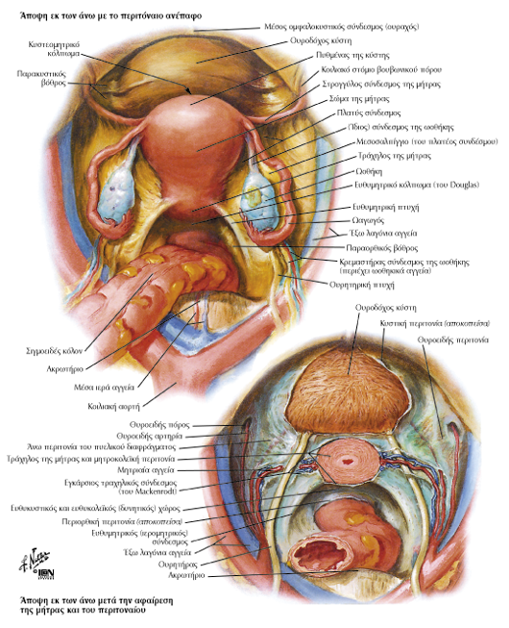
Μήτρα
Λεμφική αποχέτευση:
  έσω, έξω και κοινοί λαγόνιοι λεμφαδένες
  παρααορτικοί λεμφαδένες
Νεύρωση:
  κλάδοι από το υπογάστριο πλέγμα
  πυελικά σπλαγχνικά νεύρα

Slide 12
Ωαγωγοί
Δομή:
  μήκος 12 εκ., εύρος 1 εκ.
  καλύπτονται από περιτόναιο
  διαιρούνται σε:
    ενδοτοιχωματικό
    ισθμό
    λήκυθο
    κώδωνα (20–30 κροσσοί)
Σύνδεσμοι του ωαγωγού:
  στρογγυλός
  σαλπιγγο-ωοθηκικός
Ανατομική θέση:
  άνω ελεύθερο χείλος του πλατέος συνδέσμου

Slide 13
Ωαγωγοί
Αρτηριακή παροχή:
  κλάδοι των μητριαίων αρτηριών
  κλάδοι των ωοθηκικών αρτηριών
Φλεβική αποχέτευση:
  φλεβικοί κλάδοι προς τις μητριαίες και τις ωοθηκικές φλέβες
Λεμφική αποχέτευση:
  παρααορτικοί λεμφαδένες
Νεύρωση:
  ωοθηκικό και μητριαίο πλέγμα

Slide 14
Ωοθήκες
Δομή:
  σχήμα ωοειδές
  μήκος 3 εκ., πλάτος 1,5 εκ., πάχος 1 εκ.
  δεν καλύπτονται από περιτόναιο
Σύνδεσμοι των ωοθηκών:
  κρεμαστήρας της ωοθήκης
  ίδιος σύνδεσμος της ωοθήκης
  σαλπιγγοωοθηκικός
Ανατομική θέση:
  πλάγια τοιχώματα της ελάσσονος πυέλου

Slide 15
Ωοθήκες
Ανατομικές σχέσεις:
  πίσω από την ουροδόχο κύστη
  μπροστά από το ορθό
  σχετίζονται με τους πλαγίους συνδέσμους
  άνω και έξω σχετίζονται με έλικες του ειλεού και το σιγμοειδές κόλο
  στη δεξιά πλευρά με τη σκωληκοειδή απόφυση

Slide 16
Ωοθήκες
Αρτηριακή παροχή:
  ωοθηκικές αρτηρίες
Φλεβική αποχέτευση:
  δεξιά → κάτω κοίλη φλέβα
  αριστερά → αριστερή νεφρική φλέβα
Λεμφική αποχέτευση:
  παρααορτικοί λεμφαδένες
Νεύρωση:
  πνευμονογαστρικό
  άνω και κάτω υπογάστριο
  αορτικό και νεφρικό πλέγμα

Slide 17
Έξω Γεννητικά Όργανα
Πρόδομος κολεού
Παρθενικός υμένας
Μικρά χείλη του αιδοίου
Μεγάλα χείλη του αιδοίου
Κλειτορίδα
Βολβοί του προδόμου
Μείζονες (Bartholin) και Ελάσσονες Αδένες του Προδόμου
Εφήβαιο

Slide 18
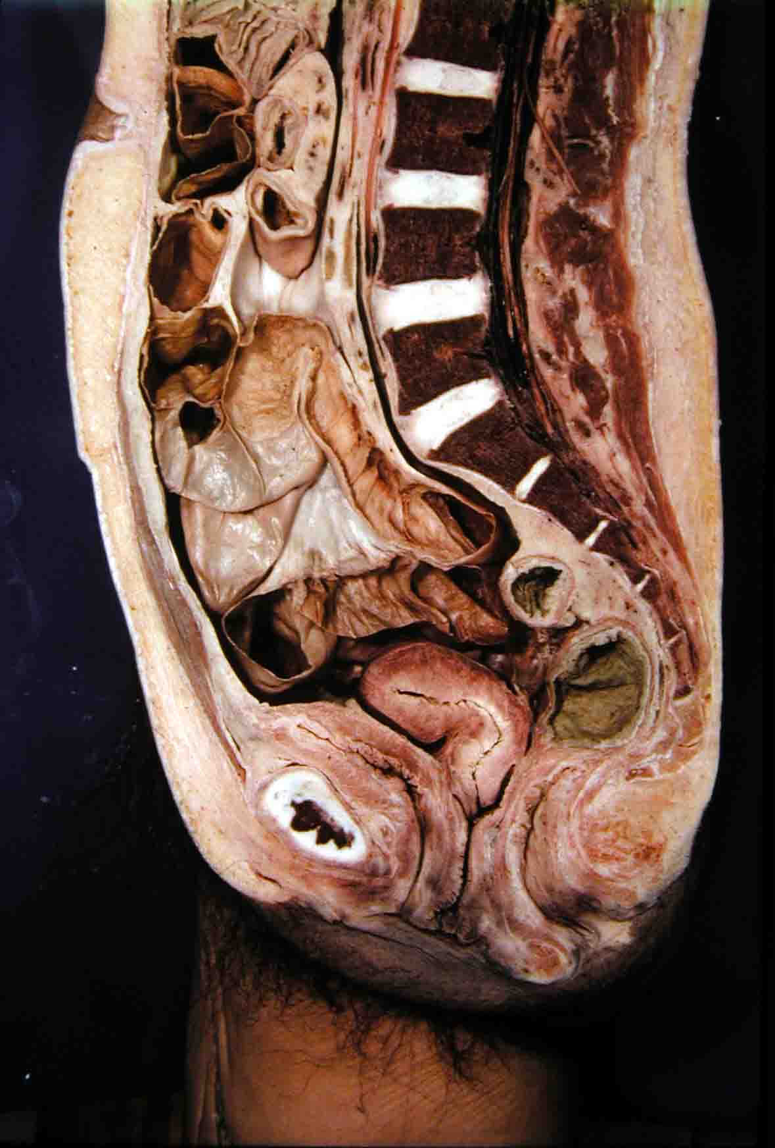
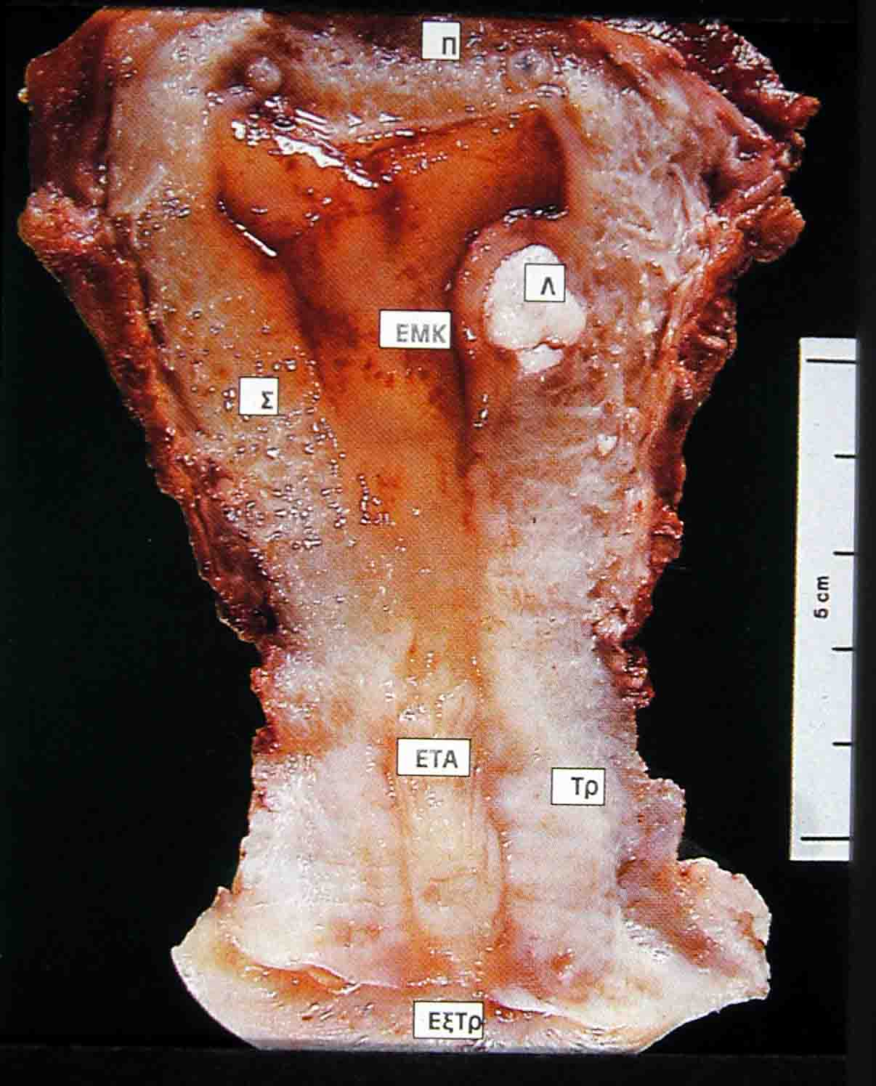

Slide 19
Template?
ΕΜΒΡΥΟΛΟΓΙΑ
Πλιζ όχι ροζ, μωβ, πρασινο, μαρεσουν τα μπλε του εκπα
Θεόδωρος Μαριόλης Σαψάκος
Καθηγητής
Email: theodorosmariolis@yahoo.gr
Τ: 6972910328

Slide 20
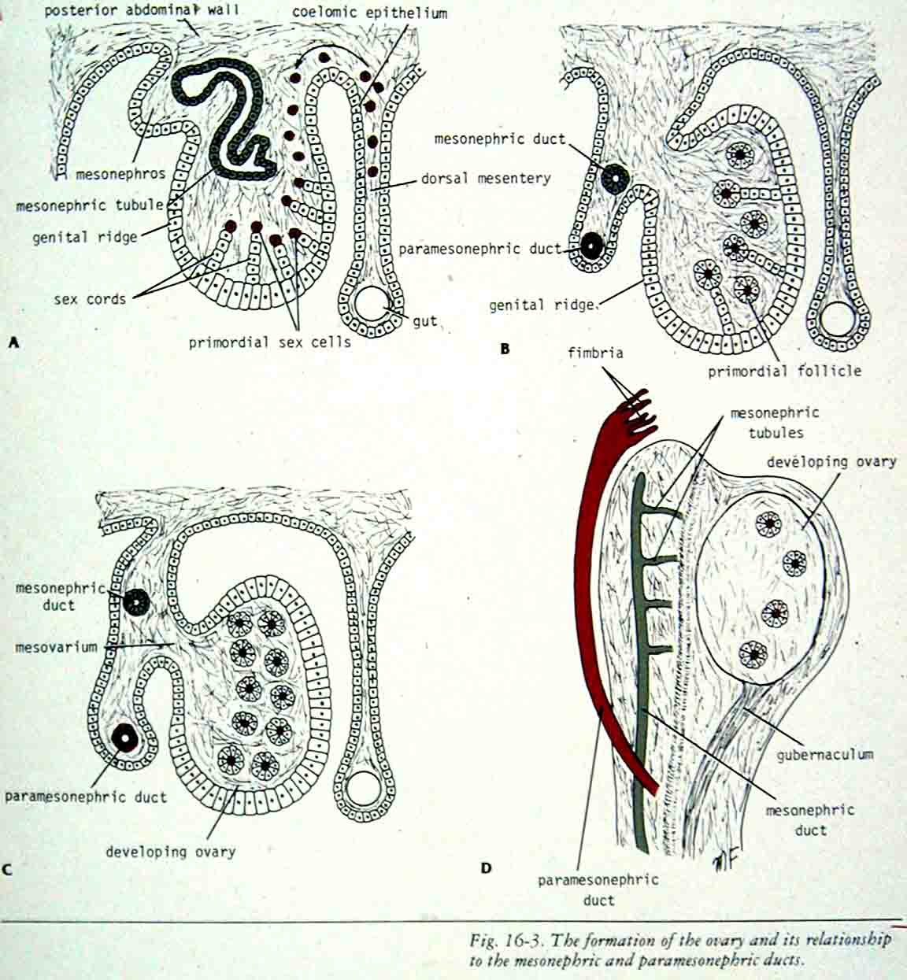
Καταβολές Γεννητικού Συστήματος
Γεννητικό φύμα της σωματόπλευρας
Κατώτερη μοίρα του ουρογεννητικού κόλπου
Γεννητική ακρολοφία του διάμεσου μεσοδέρματος από την οποία προέρχονται οι γονάδες
Παραμεσονεφρικοί πόροι (εγκολπωση του περιτοναίου)

Slide 21
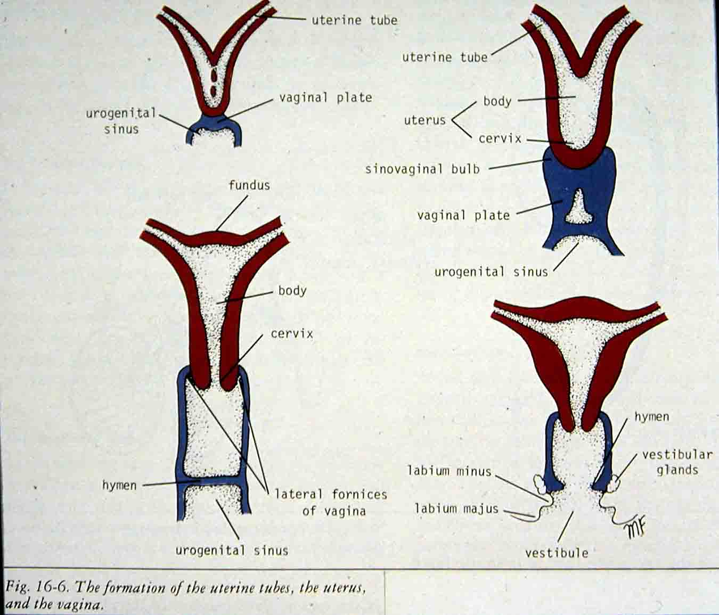
Προέλευση Οργάνων από τους Πόρους
Από τον παραμεσονεφρικό πόρο προέρχονται:
  οι ωαγωγοί
  η μήτρα
  η ανώτερη μοίρα του κολεού
Από τον ουρογεννητικό κόλπο προέρχονται:
  ο πρόδομος του κολεού
  οι μείζονες αδένες του προδόμου
  η κατώτερη μοίρα του κολεού
  η ουρήθρα
  η ουροδόχος κύστη
  οι παραουρηθρικοί αδένες

Slide 22
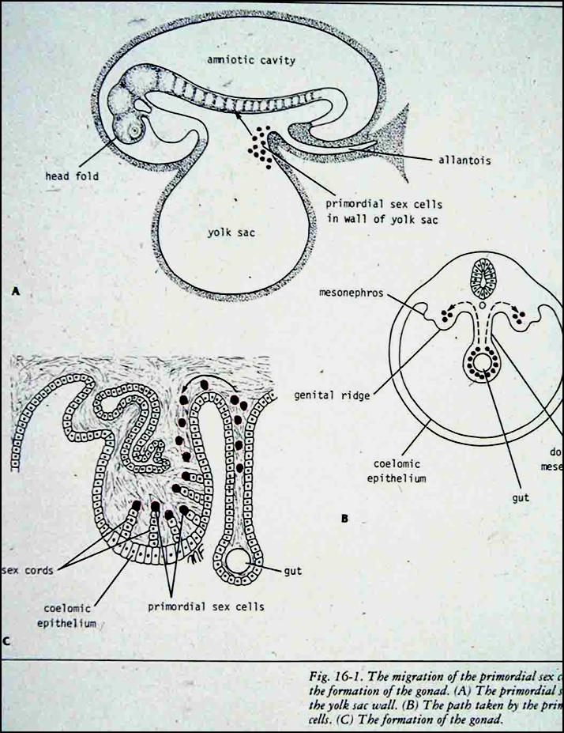
Διαφοροποίηση Φύλου
Από το γενετικό φύλο του εμβρύου καθορίζεται η εξέλιξη της διαφοροποίησης του φύλου.
Η απουσία της τεστοστερόνης και της αντι-Μυλλέρειας ορμόνης οδηγεί:
  στην υποστροφή των μεσονεφρικών πόρων
  και προάγει τη διαφοροποίηση των παραμεσονεφρικών πόρων
    (δημιουργούνται οι ωαγωγοί, η μήτρα και η ανώτερη μοίρα του κολεού).
Το γονίδιο ρύθμισης του φύλου στο χρωμόσωμα Υ
  (sex regulatory gene Y ή RSY)
  κωδικοποιεί τον ορχεοκαθοριστικό παράγοντα
  (testis determining factor – TDF),
  που προκαλεί την εξέλιξη της γονάδας σε όρχι.
Η τεστοστερόνη παράγεται από τα διάμεσα κύτταρα του όρχεος (Leydig).

Slide 23
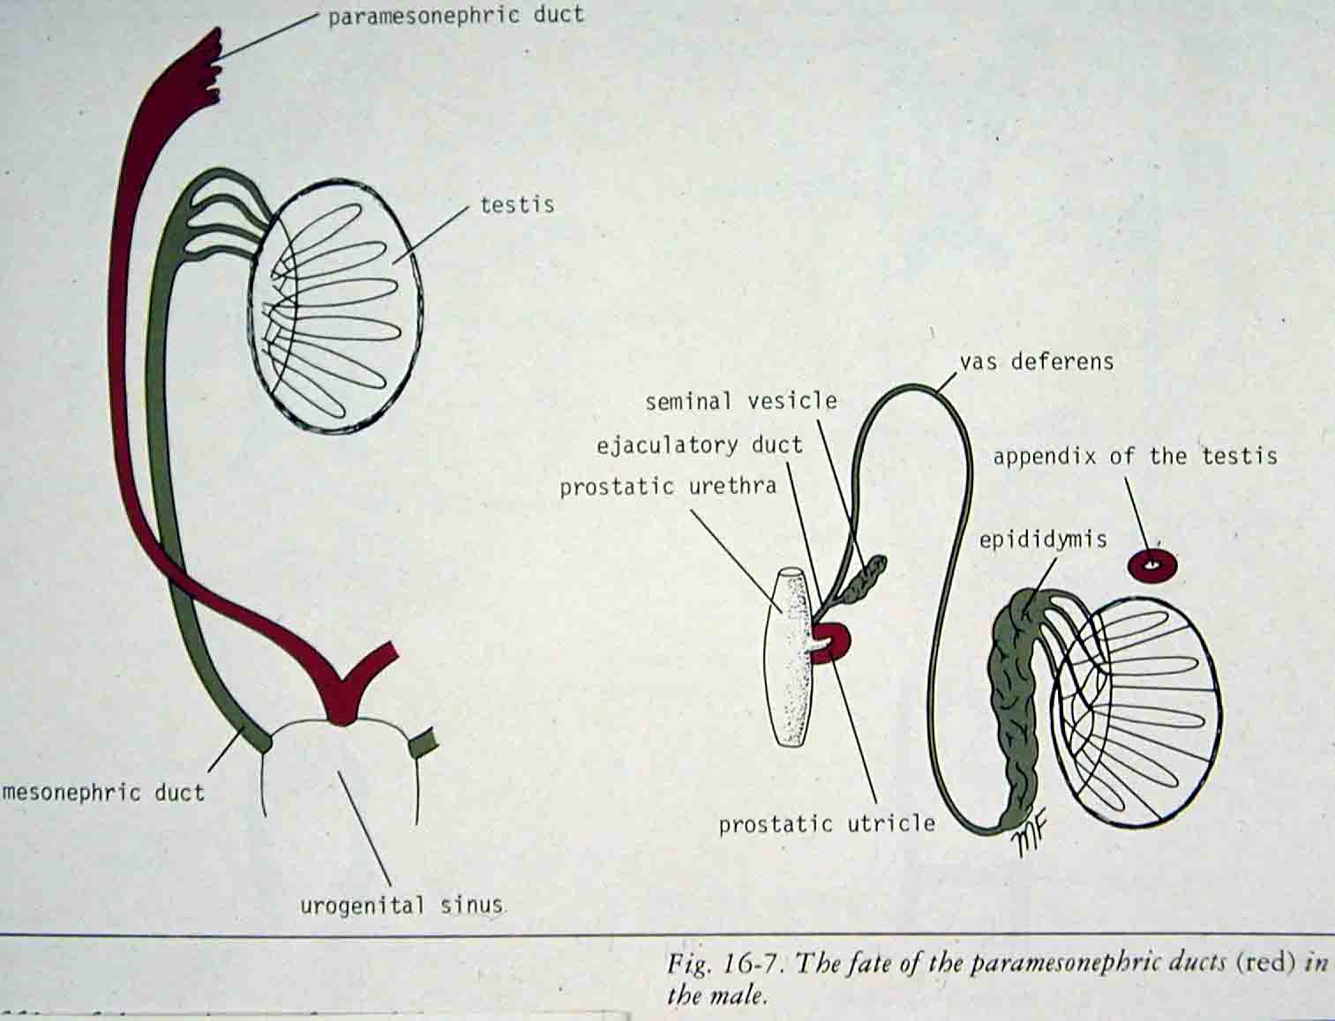
Ανωμαλίες των Παραμεσονεφρικών Πόρων
Φυσιολογικά οι παραμεσονεφρικοί πόροι του Müller συνενώνονται στη μέση γραμμή όταν συνδέονται με τον ουρογεννητικό κόλπο.
Οι ανωμαλίες των ωαγωγών, της μήτρας και της ανώτερης μοίρας του κολεού παρουσιάζονται σε:
  απουσία του ενός από τους δύο πόρους,
  μη συνένωση τους,
  μερική συνένωση τους.

Slide 24
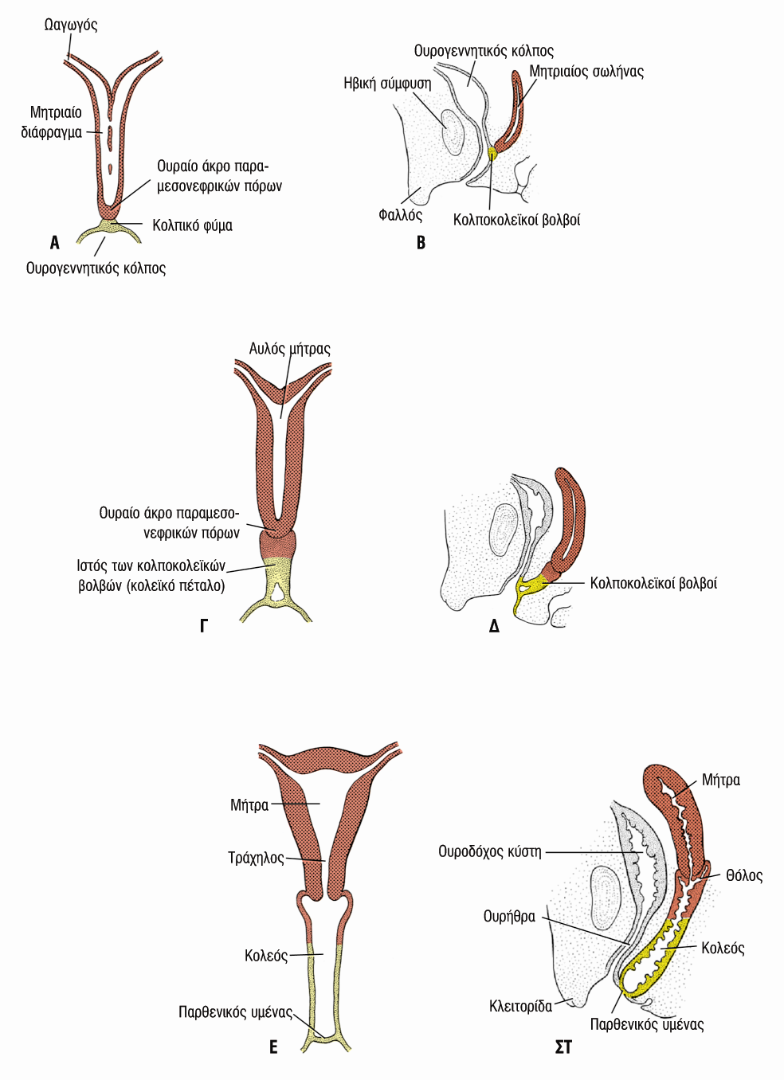
Ανωμαλίες της Κατώτερης Μοίρας του Κόλπου
Παρουσιάζονται σε διαταραχή της ανάπτυξης των κολπικών βολβών
  (ενδοδερματικά παράγωγα του ουρογεννητικού κόλπου),
  από τους οποίους προέρχεται η κατώτερη μοίρα του κολεού.
Ο κολεός αυλοποιείται και ένας μεμβρανώδης υμένας χωρίζει τον κολεό από τον πρόδομο.

Slide 25
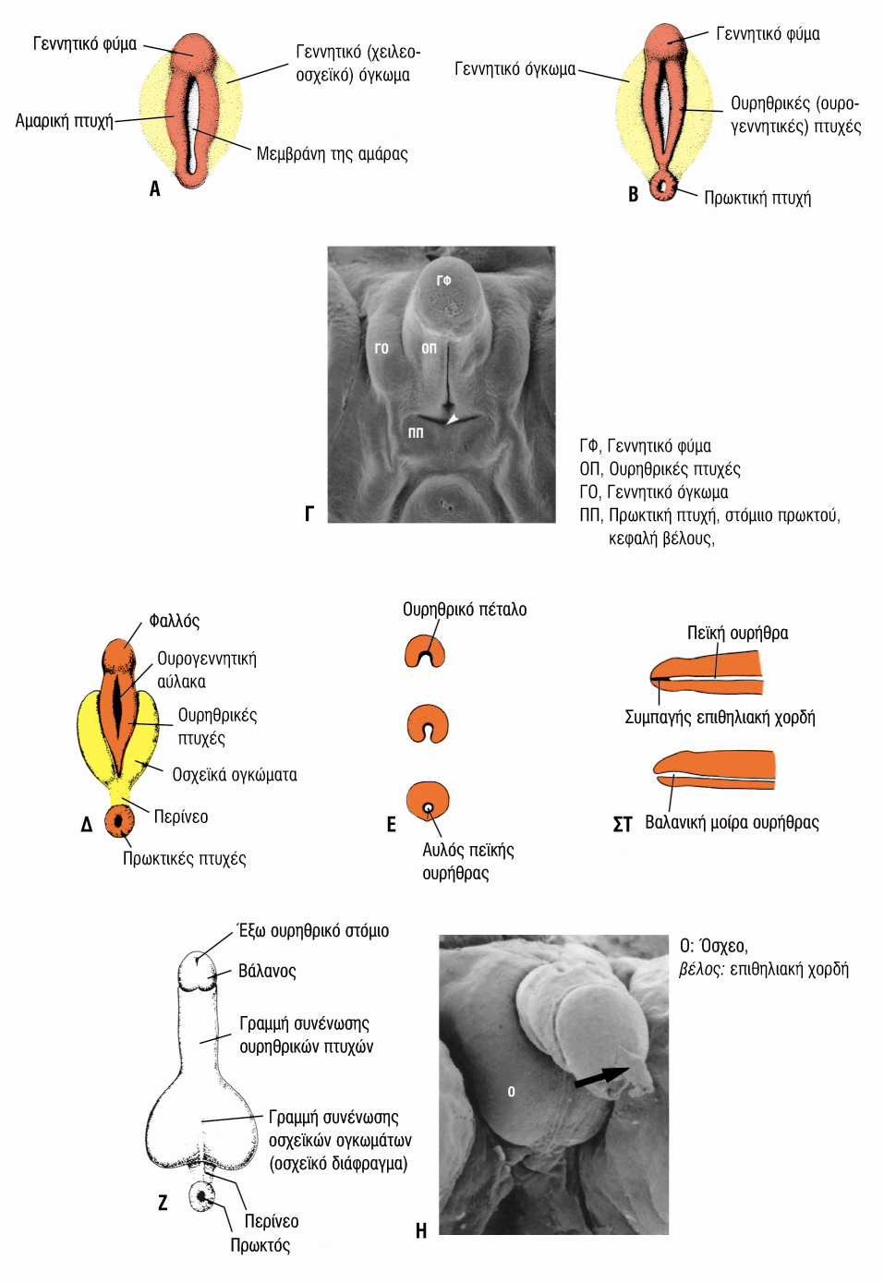
Προέλευση των Εξωτερικών Γεννητικών Οργάνων
Τα εξωτερικά γεννητικά όργανα προέρχονται από:
α) Από το γεννητικό φύμα
  (μια διόγκωση της σωματόπλευρας στο ουραίο άκρο του ουρογεννητικού κόλπου)
  προέρχεται η κλειτορίδα.
β) Από τις ουρογεννητικές πτυχές
  προέρχονται τα μικρά χείλη του αιδοίου.
γ) Από τις χειλεοοσχεϊκές πτυχές της σωματόπλευρας
  προέρχονται τα μεγάλα χείλη του αιδοίου.
δ) Τμήμα του ουρογεννητικού κόλπου
  εξελίσσεται σε πρόδομο και την ουρήθρα.

Slide 26
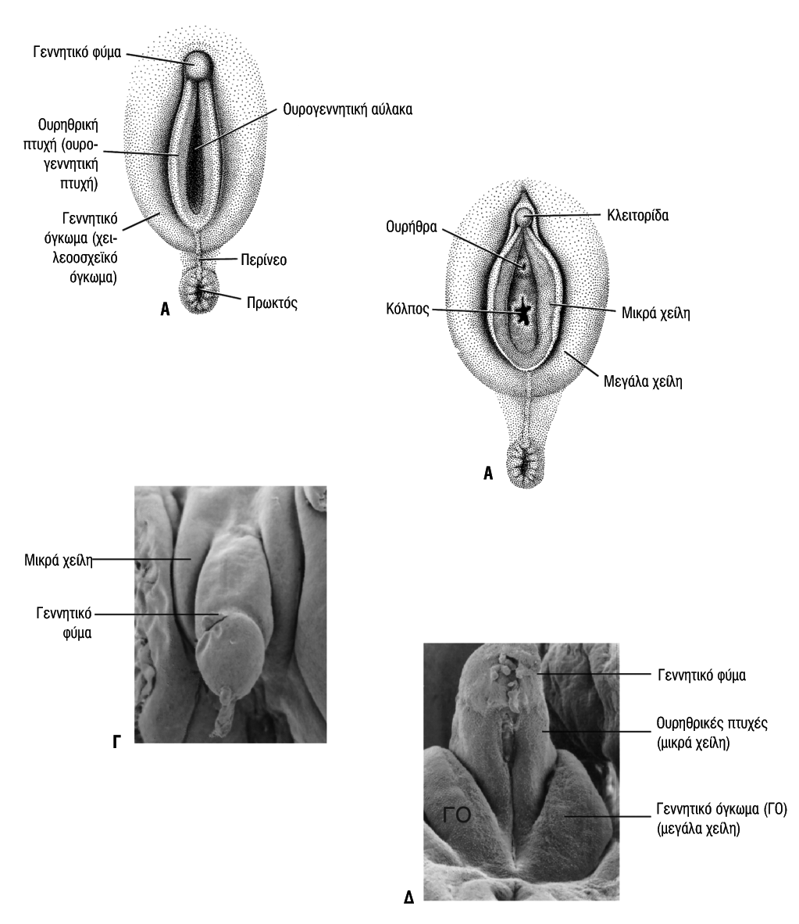
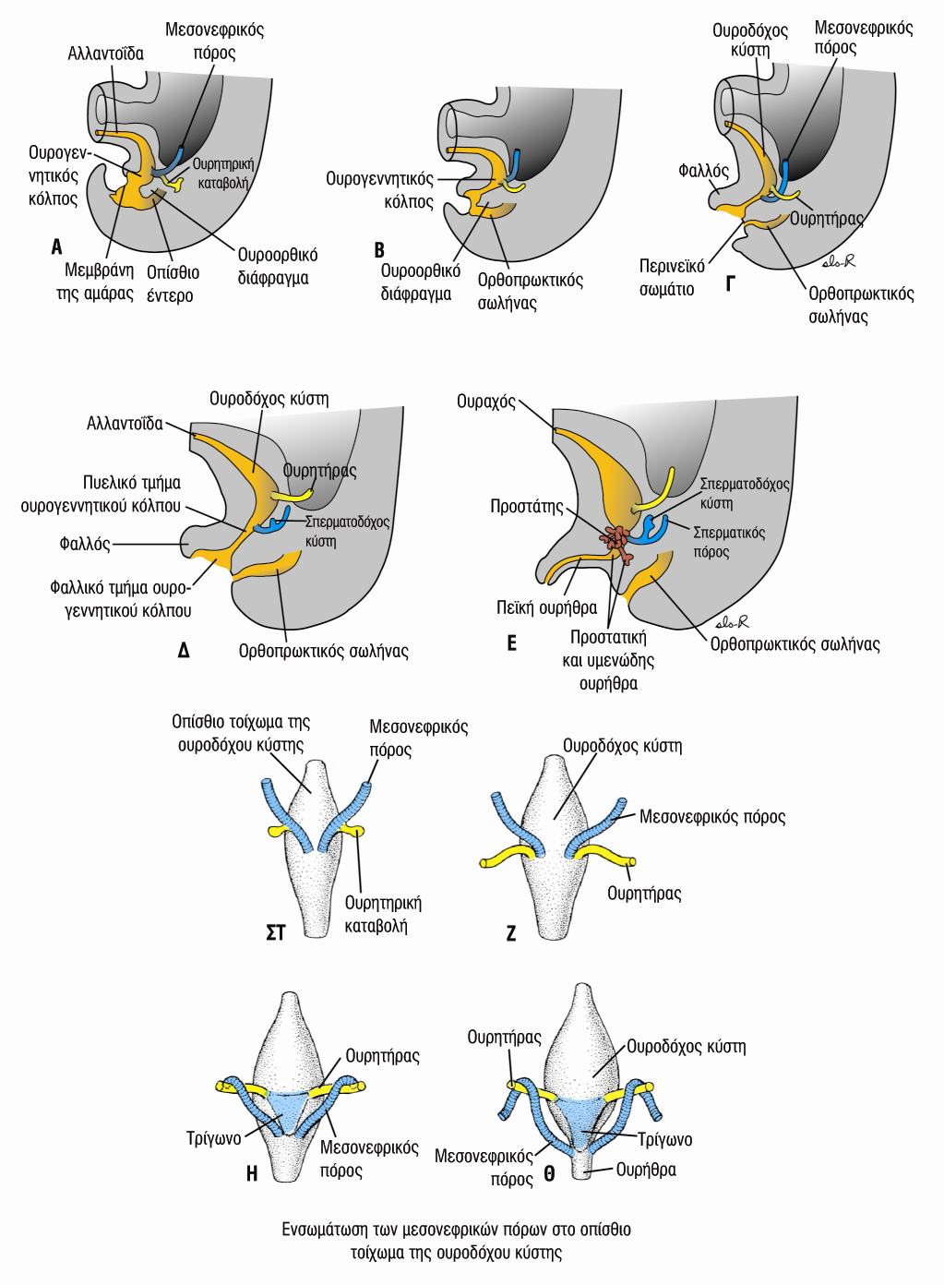

Slide 27
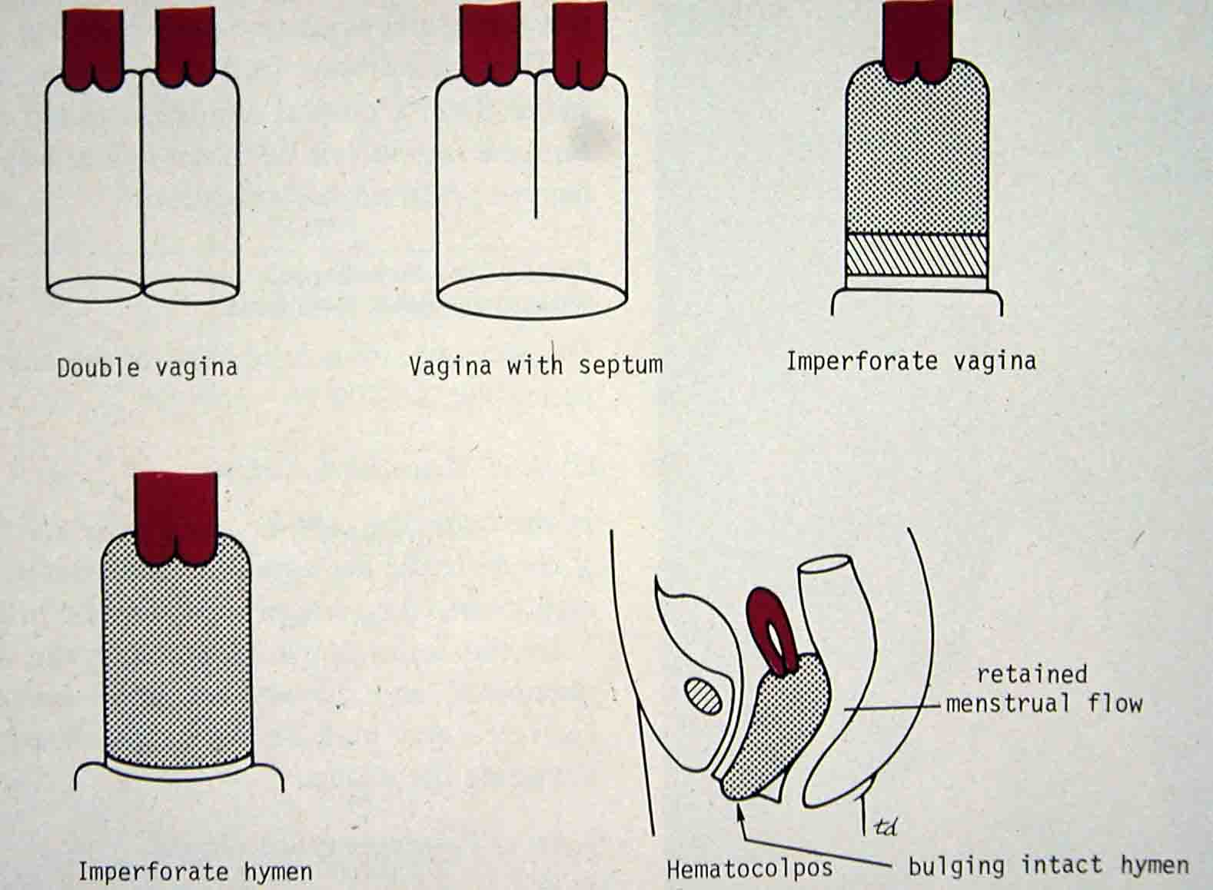

Slide 28
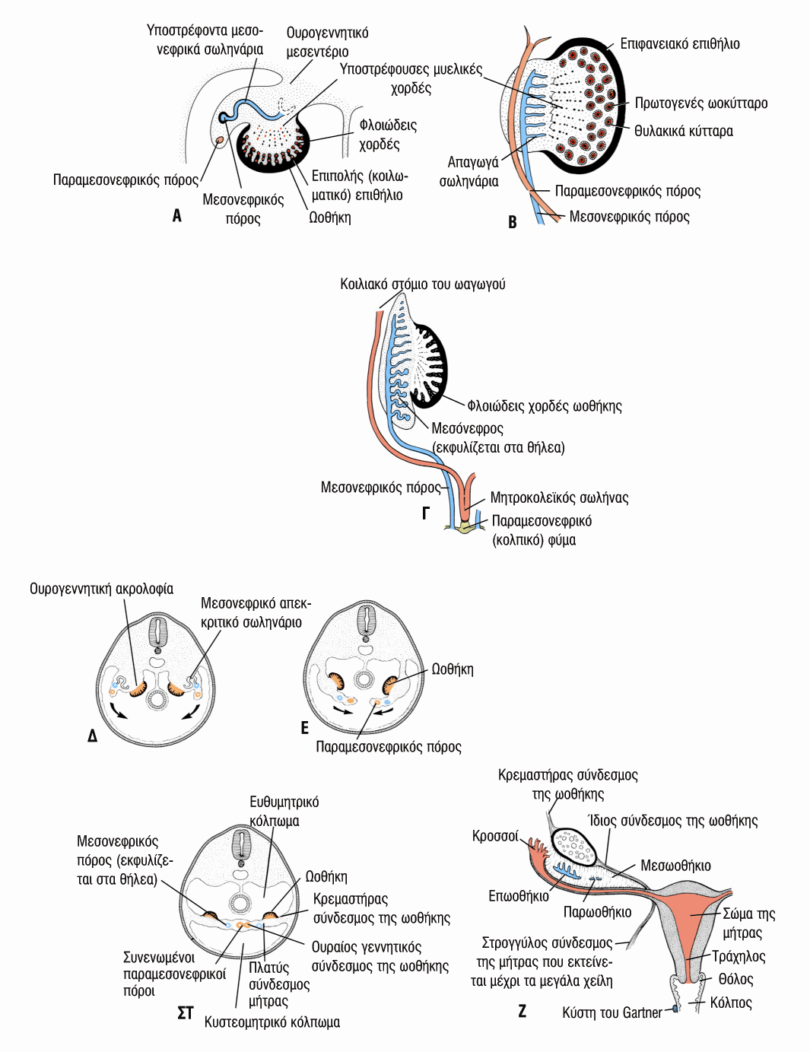
Εμβρυολογία των Ωοθηκών
Οι ωοθήκες προέρχονται από τη γεννητική ακρολοφία του διάμεσου μεσοδέρματος του γαστριδίου.
Το επιθήλιο της γεννητικής ακρολοφίας συνεχίζεται με το τοιχωματικό περιτόναιο (μεσοθήλιο).
Τα αρχέγονα γεννητικά κύτταρα μεταναστεύουν στις γονάδες από τον εντερικό σωλήνα.
Τα αρχέγονα ωοθυλάκια προέρχονται από τις δευτερογενείς γεννητικές πτυχές
  (κατάδυση του επιθηλίου της γεννητικής ακρολοφίας)
  και περιβάλλουν τα ωογόνια (πρωτογενή ωοκύτταρα, δευτερογενή ωοκύτταρα).
Τα αρχέγονα ωοθυλάκια έχουν μονόστιβο πλακώδες επιθήλιο, ενώ τα ώριμα ωοθυλάκια έχουν πολύστιβο επιθήλιο.

Slide 29
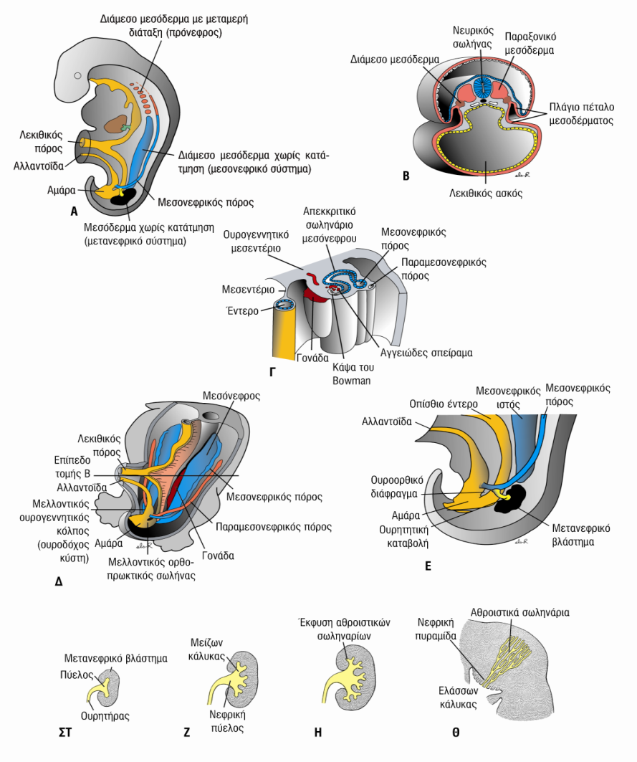
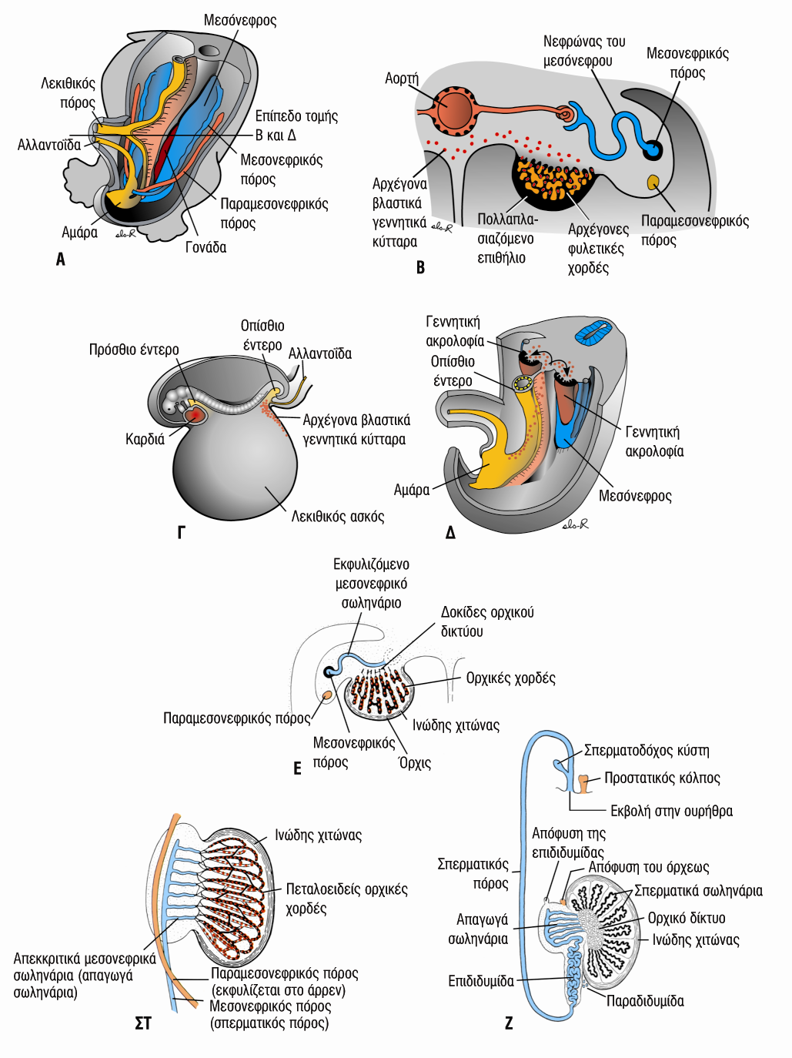

Slide 30
Template?
ΙΣΤΟΛΟΓΙΑ
Πλιζ όχι ροζ, μωβ, πρασινο, μαρεσουν τα μπλε του εκπα
Θεόδωρος Μαριόλης Σαψάκος
Καθηγητής
Email: theodorosmariolis@yahoo.gr
Τ: 6972910328

Slide 31
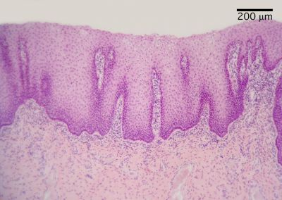
Κολεός
Εχει τέσσερις στιβάδες
Βλεννογόνος: καλύπτεται από πολύστιβο πλακώδες επιθήλιο.
Χόριο: περιέχει ελαστικές ίνες και αιμοφόρα αγγεία.
Ινομυώδης στιβάδα: αποτελείται από λείες μυϊκές ίνες.
Ινοκολλαγονώδης στιβάδα: εξωτερικά αποτελείται από ίνες κολλαγόνου, ελαστικές ίνες, αιμοφόρα αγγεία, νεύρα και αθροίσματα γαγγλιακών κυττάρων.
Λειτουργικά χαρακτηριστικά:
Το επιθήλιο, υπό την επίδραση των ορμονών (οιστρογόνα), παχύνεται και τα κύτταρα περιέχουν μεγάλες ποσότητες γλυκογόνου και λιπιδίων στο κυτταρόπλασμά τους.
Το pH του κολεού είναι όξινο.

Slide 32
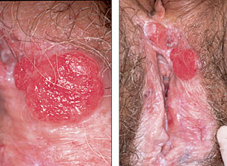
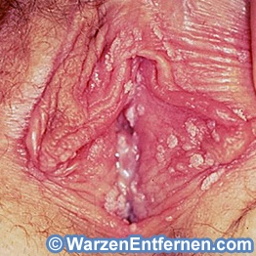
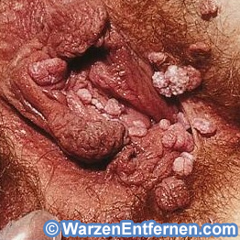
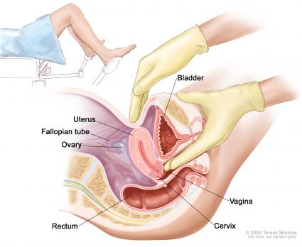

Slide 33
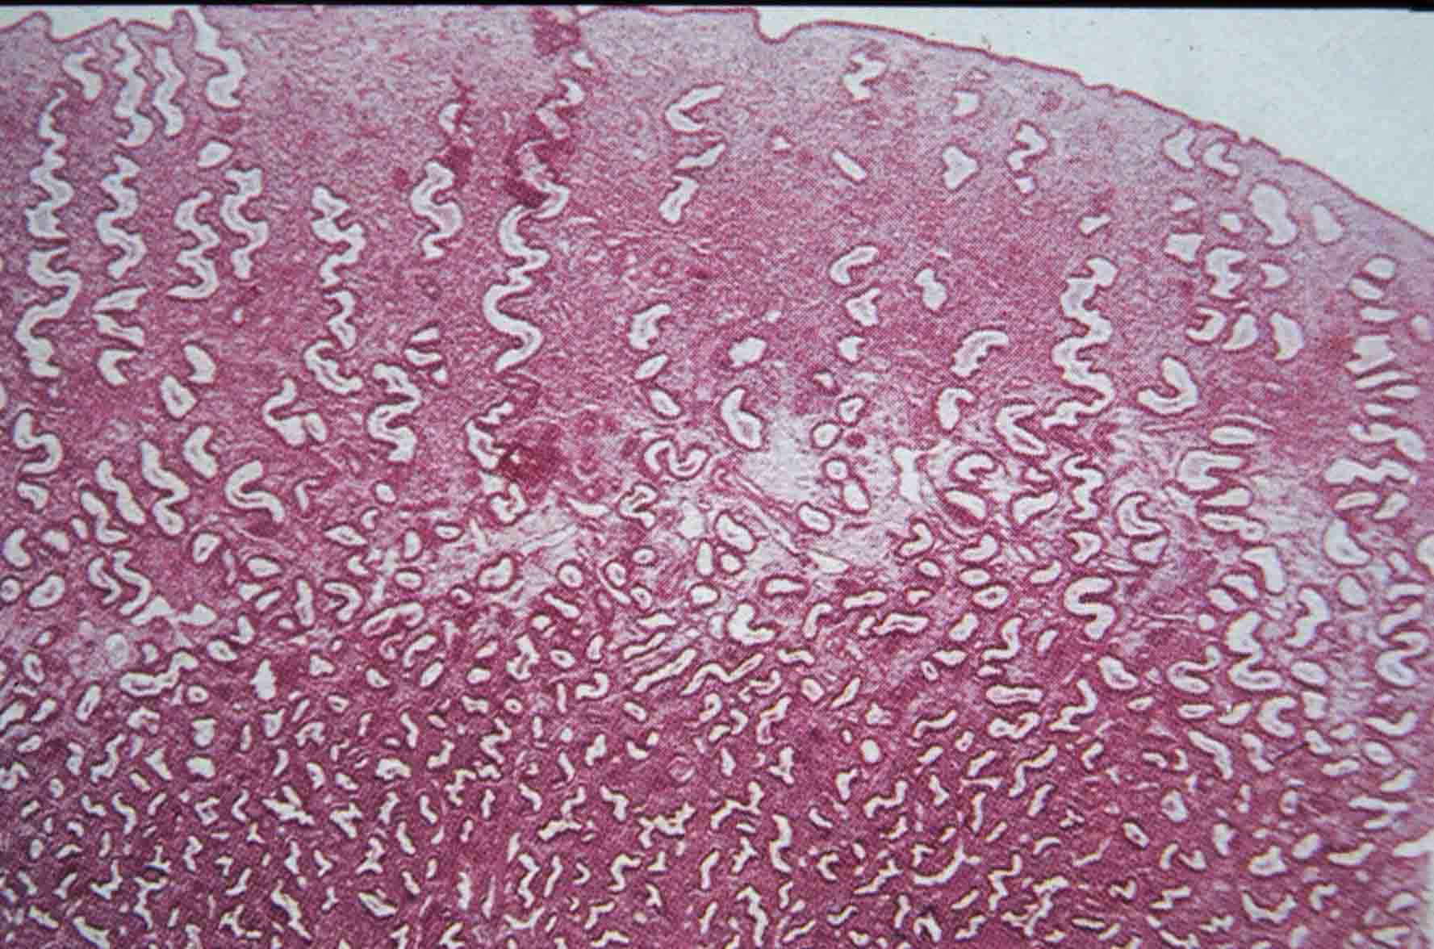
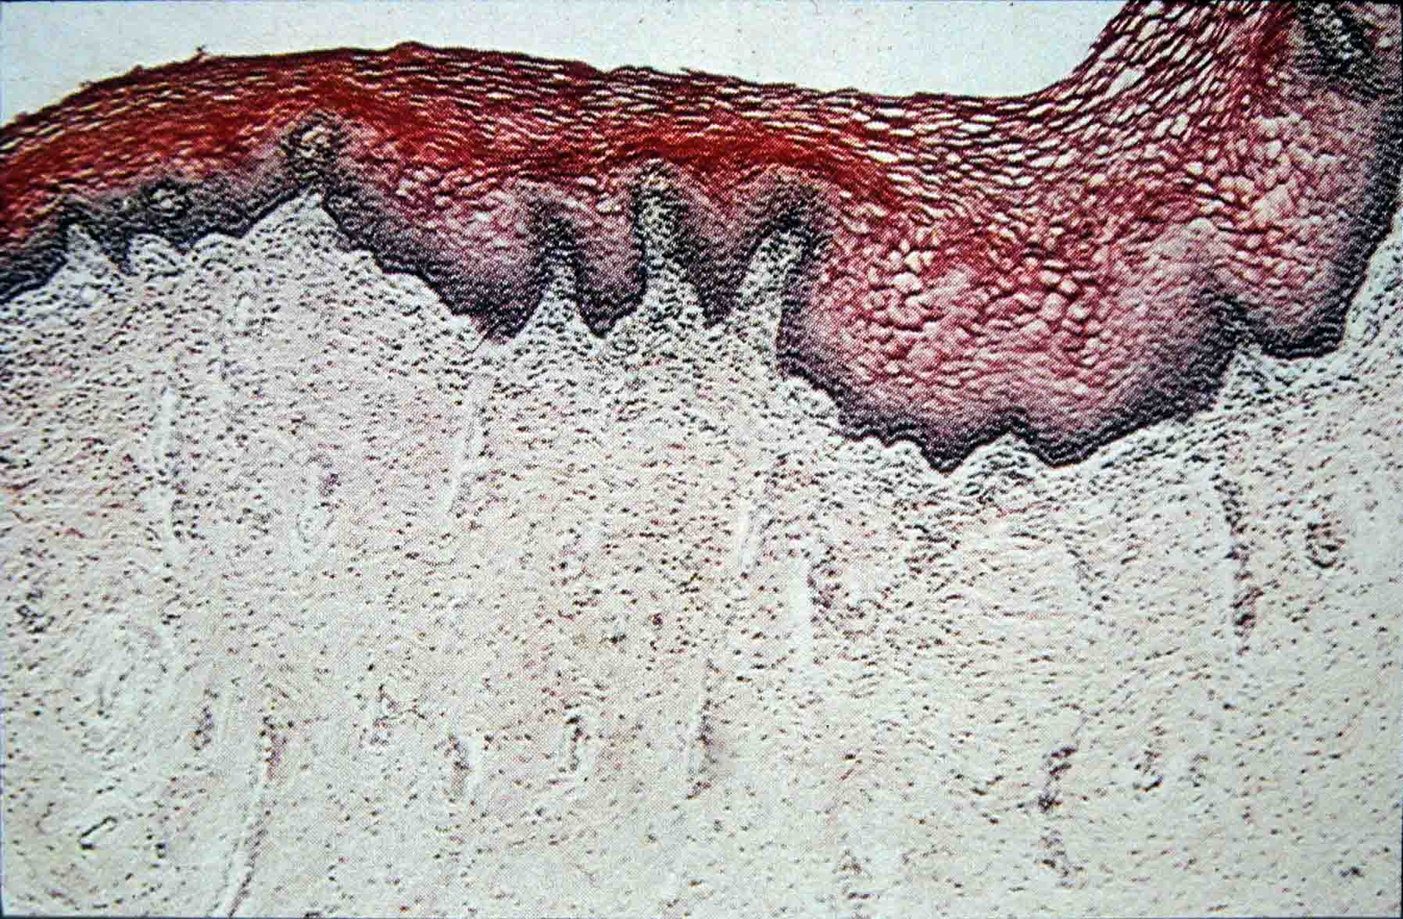
Μήτρα
Σώμα και Πυθμένας
Αποτελούνται από:
Ενδομήτριο: κυλινδρικό επιθήλιο, αδένες και στηρικτικό στρώμα.
Μυομήτριο: λείες μυϊκές ίνες διατεταγμένες σε τρεις στιβάδες.
Περιμήτριο: το περιτόναιο.

Slide 34
Μήτρα
Το ενδομήτριο διαφοροποιείται σε:
Βασική στιβάδα.
Λειτουργική στιβάδα (ανταποκρίνεται στα ορμονικά ερεθίσματα κατά τη διάρκεια του κύκλου).
Τράχηλος
Ενδοτράχηλος: αποτελεί το στόμιο προς τη μητρική κοιλότητα. Δομείται από μονόστιβο κυλινδρικό βλεννοεκκριτικό επιθήλιο και παράγει βλέννα.
Εξωτράχηλος: η εξωτερική επιφάνεια του τραχήλου που προβάλλει στον αυλό του κολεού. Δομείται από μη κερατινοποιημένο πολύστιβο πλακώδες επιθήλιο.
Πλακώδης–Κυλινδρική Συμβολή: βρίσκεται μεταξύ ενδοτραχήλου και εξωτραχήλου.

Slide 35
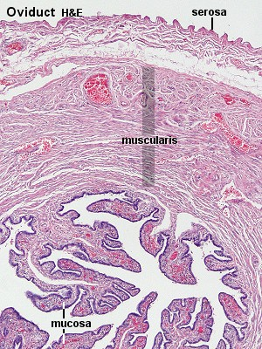
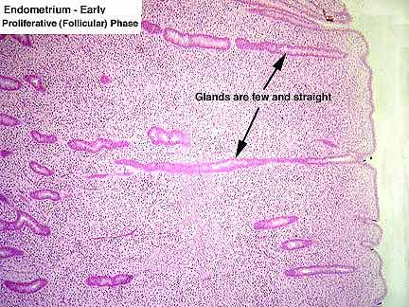
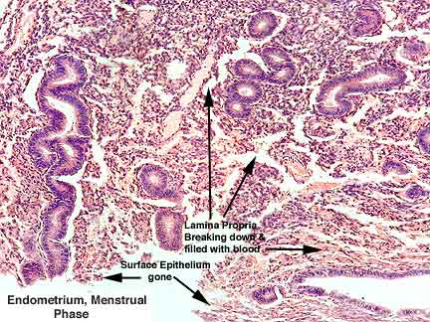
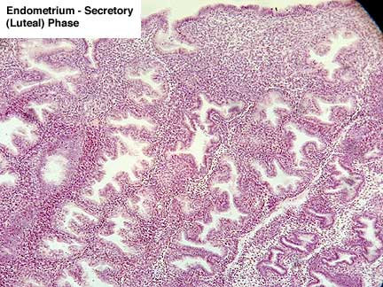

Slide 36
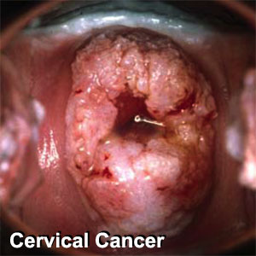
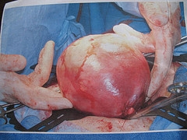

ΡΙΖΙΚΗ ΟΛΙΚΗ
ΥΣΤΕΡΕΚΤΟΜΗ

Slide 37
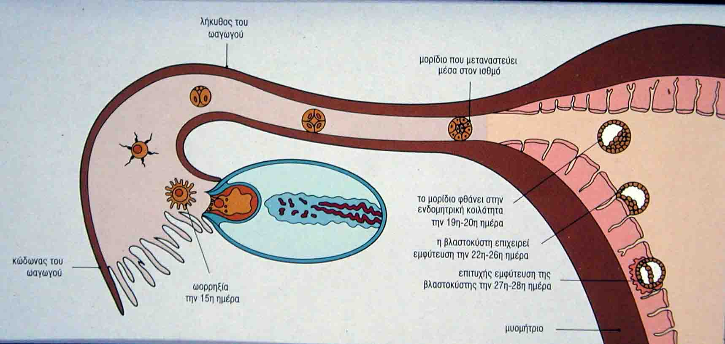
Ωαγωγοί
Αποτελούνται από:
Βλεννογόνο: κυλινδρικό επιθήλιο με κροσσωτά και εκκριτικά κύτταρα.
Χόριο.
Μυϊκό χιτώνα: λείες μυϊκές ίνες διατεταγμένες σε έσω κυκλοτερή και έξω επιμήκη στιβάδα.
Ορογόνο: το περιτόναιο.

Slide 38
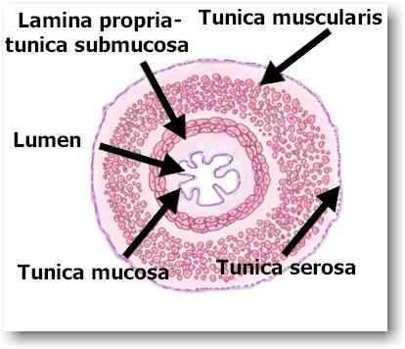
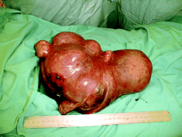
Ωοθήκες
Διακρίνονται σε τρία τμήματα:
  Πύλη
  Μυελό
  Φλοιό

Slide 39
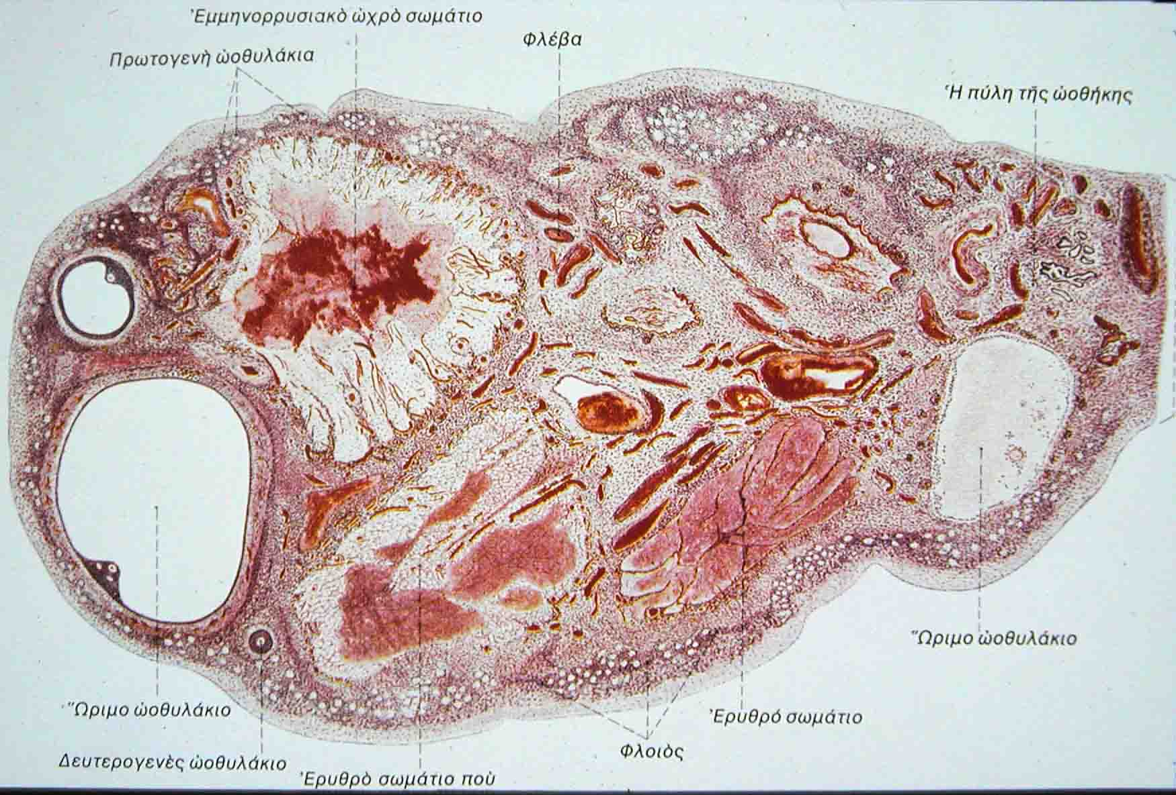
Ωοθήκες
Πύλη – Μυελός:
Περιέχουν πυλαία και στρωματικά κύτταρα.
Φλοιός:
Αποτελείται από δύο κύρια στοιχεία:
Στηρικτικό στρώμα
  Περιλαμβάνει ινοβλαστικά κύτταρα, δικτυωτές και κολλαγόνες ίνες.
  Λειτουργίες:
    Δομική στήριξη στα αναπτυσσόμενα ωάρια.
    Παραγωγή κυττάρων της έσω και έξω θήκης.
    Έκκριση στεροειδών ορμονών.
Δομές που παράγουν γαμέτες και τα παράγωγά τους
  Οι γαμέτες προέρχονται από τα αρχέγονα βλαστικά κύτταρα.
  Μετά από μιτωτικές διαιρέσεις σχηματίζονται ωογόνια κύτταρα.
  Αυξάνονται σε μέγεθος και ονομάζονται πρωτογενή ωοκύτταρα, τα οποία περιβάλλονται από κοκκιώδη κύτταρα.

Slide 40
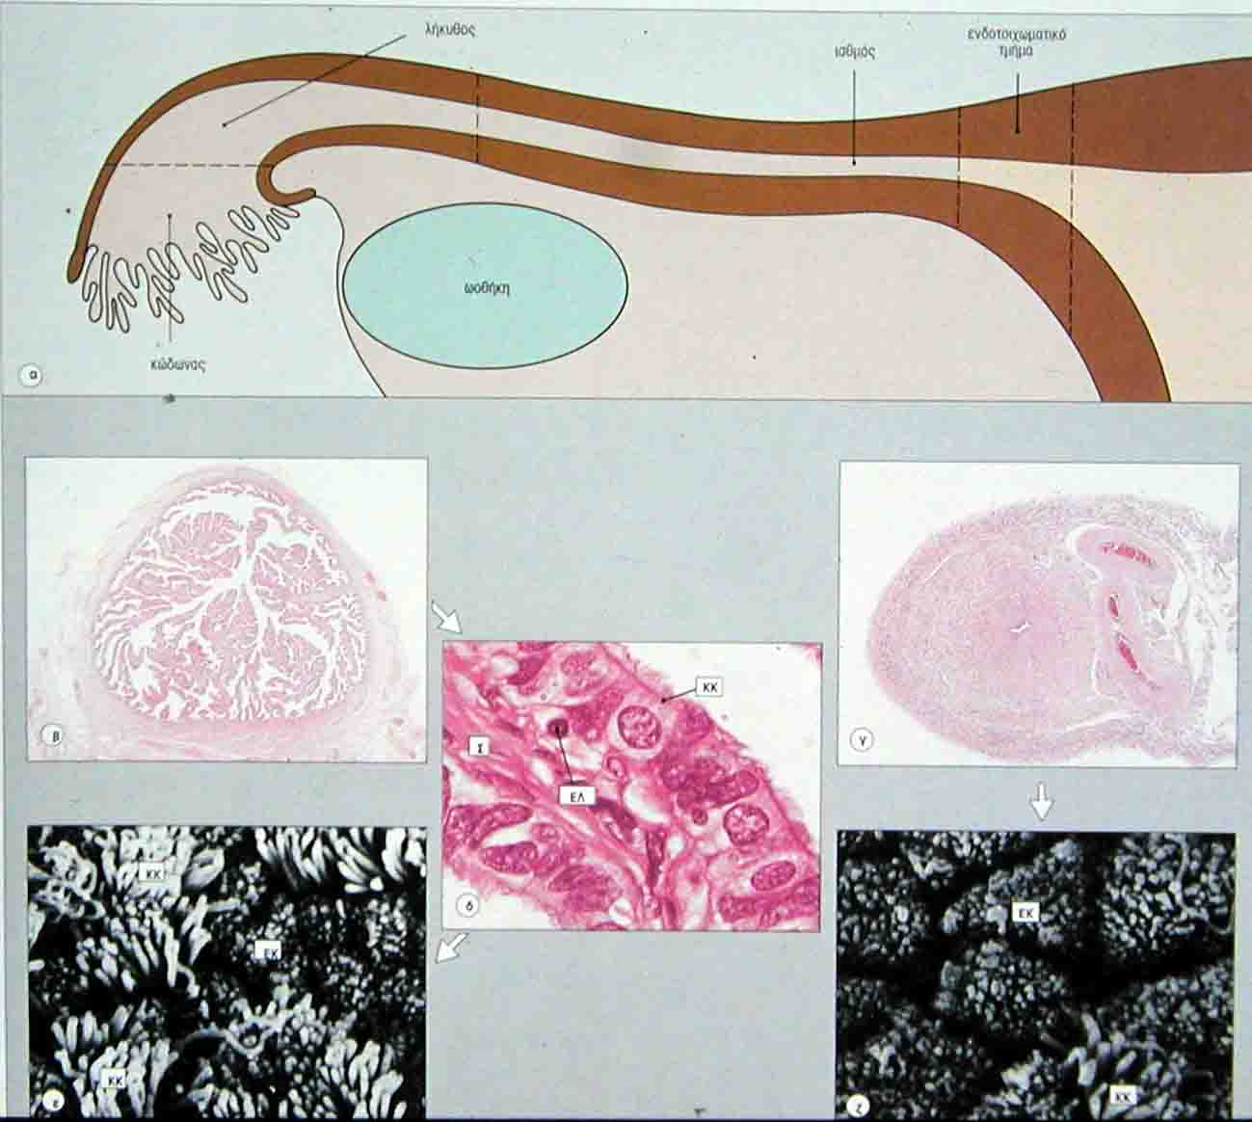
Ωοθηκικό Επιθήλιο και Εμμηνός Κύκλος
Ωοθηκικό Επιθήλιο
Μονόστιβο κυβοειδές ή χαμηλό κυλινδρικό.
Καλύπτει την επιφάνεια της ωοθήκης.
Στάδια Ωοθυλακίων
Πρωτογενές ωοθυλάκιο.
Δευτερογενές ωοθυλάκιο.
Τριτογενές (ώριμο) ωοθυλάκιο.

Slide 41
Ωοθηκικό Επιθήλιο και Εμμηνός Κύκλος
Ωορρηξία
Έκκριση LH.
Έξοδος του ωοκυττάρου με τον ακτινωτό στέφανο από το ωοθυλάκιο.
Μεταωορρηκτικές Δομές
Ωχρό σωμάτιο (μέχρι 20ή ημέρα).
Λευκό σωμάτιο.

Slide 42
Εμμηνός Κύκλος
Παραγωγική (οιστρογονική ή θυλακική) φάση: 4η–14η/16η ημέρα.
Ωορρηκτική φάση.
Εκκριτική (ωχρινική) φάση: 16η–25η ημέρα.
Προεμμηνορρυσιακή φάση: 25η–28η ημέρα.
Εμμηνορρυσία:
  Σπασμός των σπειροειδών αρτηριών.
  Ισχαιμία και νέκρωση.
  Απόπτωση της επιφανειακής στιβάδας του ενδομητρίου.

Slide 43
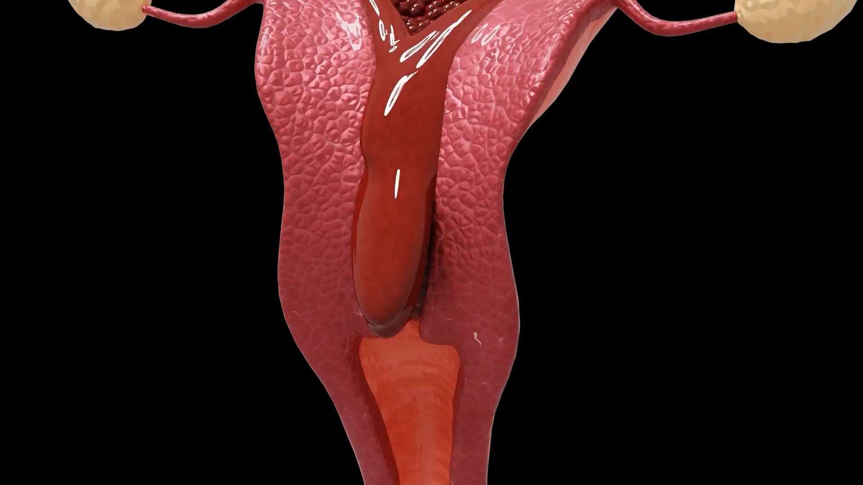

Slide 44
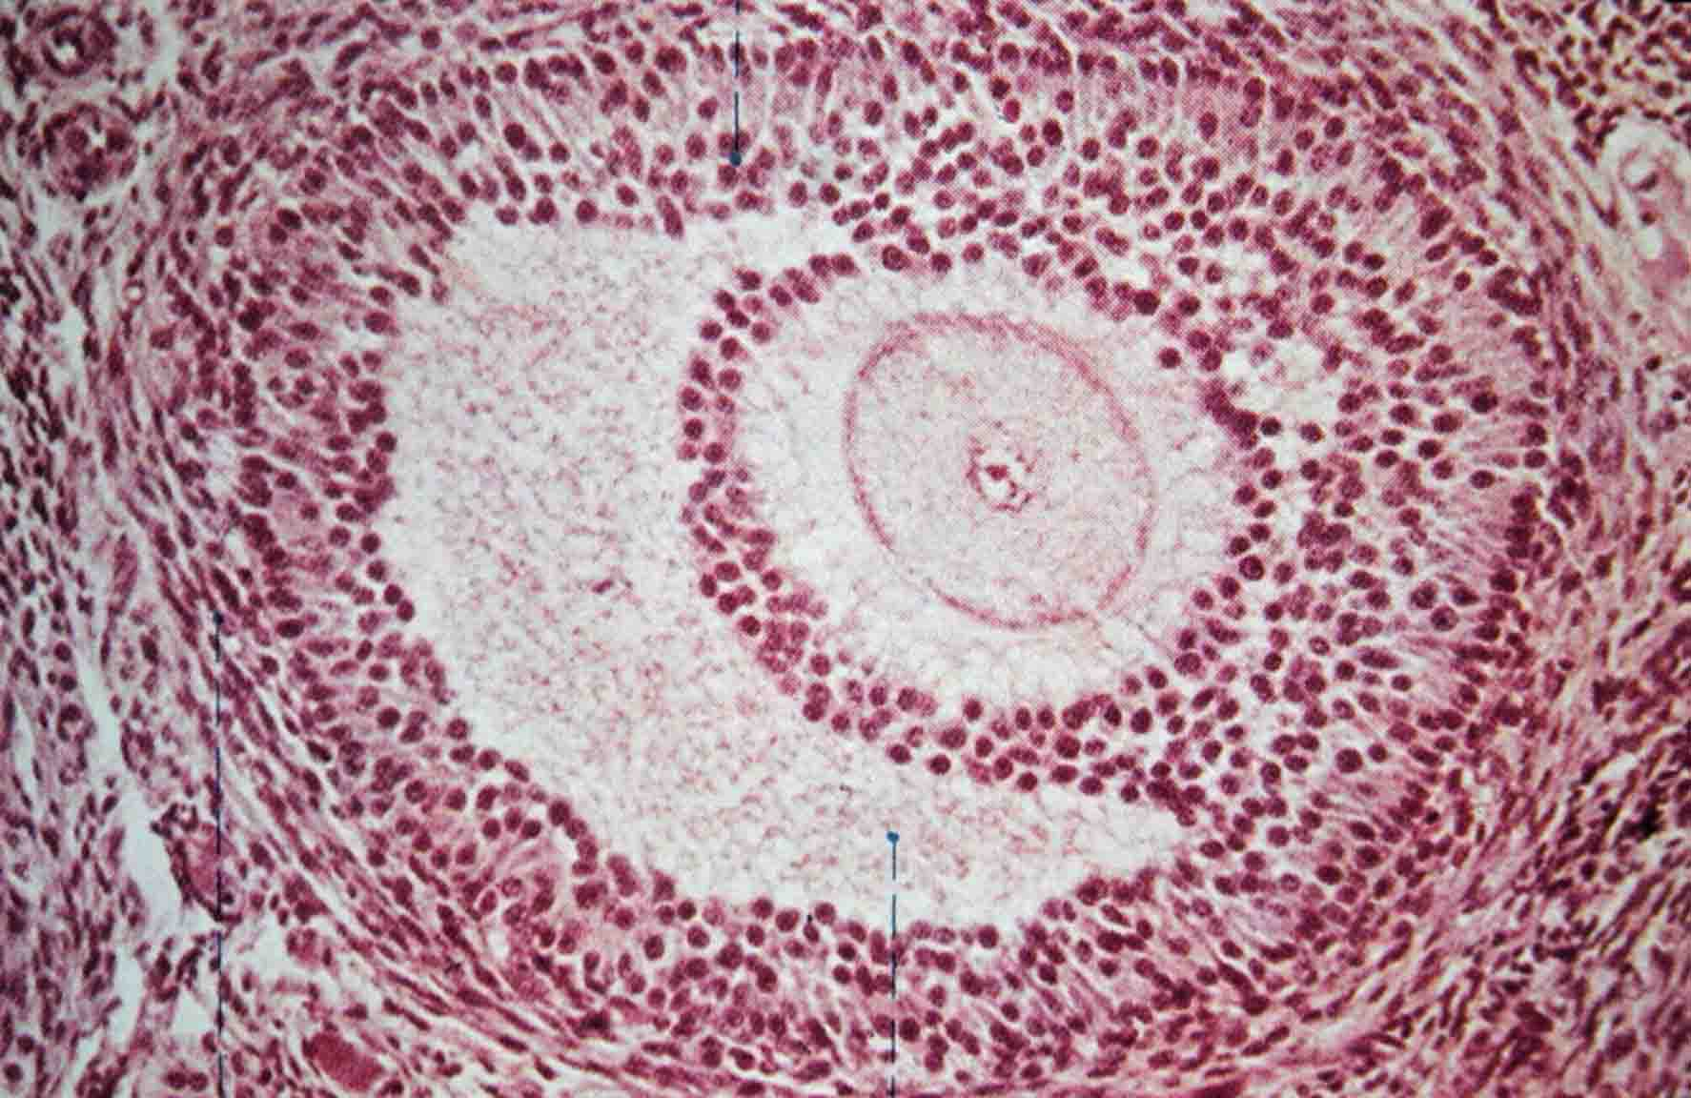
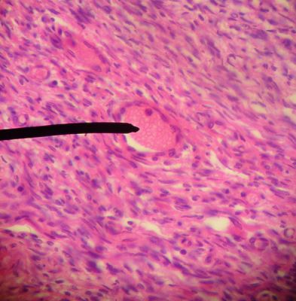

Slide 45
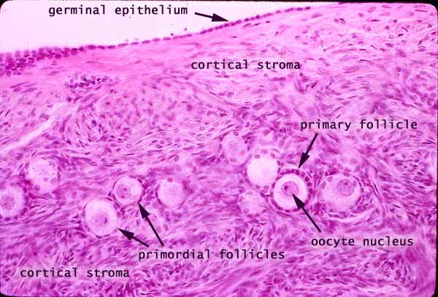
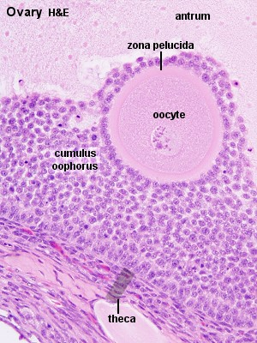

Slide 46
Ερωτήσεις
Περιγράψτε την ανατομική δομή, την αρτηριακή, τη φλεβική αποχέτευση, τη λεμφική αποχέτευση και τη νεύρωση της μήτρας, των ωοθηκών, των ωαγωγών και του κολεού.
Περιγράψτε την ανατομική θέση και τις ανατομικές σχέσεις της μήτρας, των ωοθηκών και του κολεού.
Περιγράψτε την ιστολογική δομή των ωοθηκών.
Περιγράψτε την ιστολογική δομή της μήτρας.
Περιγράψτε τις αλλαγές στην ιστολογική δομή του ενδομητρίου κατά τη διάρκεια του έμμηνου κύκλου.
Περιγράψτε την ιστολογική δομή του τραχήλου της μήτρας.
Περιγράψτε την ιστολογική δομή του κολεού.
Περιγράψτε την εμβρυολογική προέλευση των ωοθηκών.
Περιγράψτε την εμβρυολογική προέλευση των έξω γεννητικών οργάνων.
Περιγράψτε την εμβρυολογική προέλευση της μήτρας, των ωαγωγών και της ανώτερης μοίρας του κολεού.

Slide 47
Video credits
Visual material: Complete Anatomy, © 3D4Medical by Elsevier.
Used for educational presentation purposes.

